Slide 1

Nhập môn lập trình
Buổi 2

Slide 2

2D array

Slide 3
Ma trận vuông
Các phần tử đường chéo chính: dòng = cột
Các phần tử nằm phía dưới đường chéo chính: dòng > cột
Các phần tử nằm phía trên đường chéo chính: dòng < cột
Các phần tử đường chéo phụ: dòng + cột = n - 1
Các phần tử nằm phía dưới đường chéo phụ: dòng + cột > n - 1
Các phần tử nằm phía trên đường chéo phụ: dòng + cột < n – 1

Slide 4
Truyền mảng cho hàm
Tham số kiểu mảng trong khai báo hàm giống như khai báo biến mảng.
Eg: void NhapMaTran(int a[50][100]);
Có thể bỏ số lượng phần tử chiều thứ 2 hoặc con trỏ.
Mảng có thể thay đổi nội dung sau khi thực hiện hàm.
Eg: void NhapMaTran(int a[][100]);
void NhapMaTran(int (*a)[100]);

Slide 5
Truyền mảng cho hàm
Số lượng phần tử thực sự truyền qua biến khác
Eg: void XuatMaTran(int a[50][100], int m, int n);
void XuatMaTran(int a[][100], int m, int n);
Lời gọi hàm

Slide 6
Truyền mảng cho hàm
void NhapMaTran(int a[][100], int &m, int &n);
void XuatMaTran(int a[][100], int m, int n);
int main(){
int a[50][100], m, n;
NhapMaTran(a, m, n);
XuatMaTran(a, m, n);
}

Slide 7

Practice

Slide 8
Một số bài toán cơ bản
Nhập mảng
Xuất mảng
Tìm kiếm một phần tử trong mảng
Kiểm tra tính chất của mảng
Tính tổng các phần tử trên dòng/cột/toàn ma trận/đường chéo chính/nửa trên/nửa dưới
Tìm giá trị nhỏ nhất/lớn nhất của mảng
…

Slide 9
Nhập mảng
Yêu cầu: Nhập mảng a, m dòng, n cột.
Ý tưởng:
Nhập số lượng phần tử thật sự m, n của mỗi chiều.
Nhập từng phần tử từ a[0][0] -> a[m-1][n-1].

Slide 10
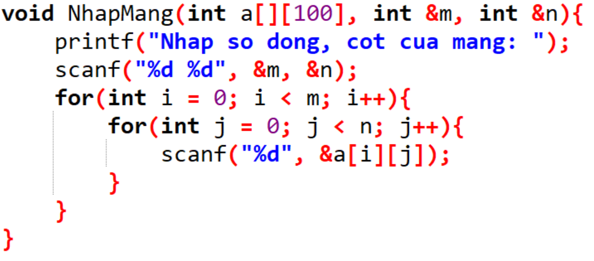
Nhập mảng

Slide 11
Xuất mảng
Yêu cầu: Xuất ra các giá trị trong mảng thành m hàng, n cột
Eg:
Input: 2 3
1 2 3 4 5 6
Output:
1 2 3
4 5 6

Slide 12
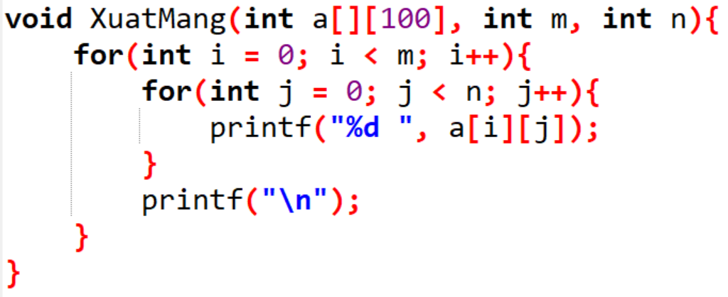
Xuất mảng

Slide 13
Tìm kiếm một phần tử trong mảng
Yêu cầu: Tìm xem phần tử x có nằm trong mảng hay không, nếu có trả về 1, ngược lại trả về 0.
Ý tưởng: Duyệt từng phần tử trong mảng a, nếu phần tử đang xét bằng với x thì trả về 1, nếu không thì tiếp tục duyệt tiếp cho đến hết mảng. Nếu sau khi duyệt hết mảng nhưng vẫn không tìm được phần tử bằng x => trả về 0.

Slide 14
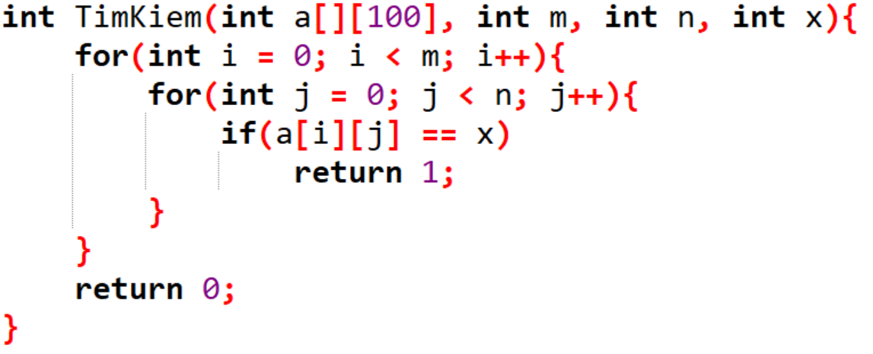
Tìm kiếm một phần tử trong mảng

Slide 15
Kiểm tra tính chất của mảng
Yêu cầu: Kiểm tra mảng a có toàn là số nguyên tố hay không
Ý tưởng:
Cách 1: Đếm số lượng số nguyên tố trong mảng, nếu số lượng này bằng với m*n thì mảng toàn số nguyên tố.
Cách 2: Đếm số lượng số không phải là số nguyên tố trong mảng, nếu số lượng này bằng 0 thì mảng toàn số nguyên tố.
Cách 3: …

Slide 16
Kiểm tra tính chất của mảng
Hint: Hàm kiểm tra số nguyên tố
bool Check_SNT(int n){
for(int i = 2; i <= sqrt(n); i++)
if(n % i == 0)
return false;
return true;
}

Slide 17
Tính tổng các phần tử
Yêu cầu: Tính tổng các phần tử chẵn trên đường chéo phụ của ma trận n*n

Slide 18
Tìm giá trị lớn nhất của ma trận
Yêu cầu: Cho ma trận n*n, hãy tìm giá trị lớn nhất của ma trận

Slide 19
Tìm giá trị nhỏ nhất của ma trận
Yêu cầu: Cho ma trận n*n, hãy tìm giá trị dương nhỏ nhất ở phía trên đường chéo chính và đếm số lượng số đó xuất hiện trong ma trận.
Eg:
Input: 4 Output: 2
2 3 4 1
0 9 5 3
1 2 3 1
9 8 2 6

Slide 20
Đề thi mẫu 1 (mảng 2 chiều)
Nhập vào ma trận vuông có 2 ≤ n ≤ 10 phần tử, nếu n không thuộc khoảng đó thì nhập lại đến khi đúng. (0.5đ)
Xuất ra ma trận vừa nhập. (0.5đ)
Tính trung bình cộng các phần tử chẵn trên đường chéo phụ. (1.0đ)
Viết hàm tính tổng các phần tử là số chính phương nằm trên đường chéo phụ của ma trận. (1.5đ)
Viết hàm tính tổng các phần tử là số đối xứng nằm ở tam giác trên đường chéo phụ của ma trận. (1.5đ)
Notes:
Lưu ý: các đề thi mẫu đều chỉ mang tính chất tham khảo.

Slide 21
Đề thi mẫu 2 (mảng 2 chiều)
Nhập vào ma trận vuông có 2 ≤ n ≤ 10 phần tử, nếu n không thuộc khoảng đó thì nhập lại đến khi đúng. (0.5đ)
Xuất ra ma trận vừa nhập. (0.5đ)
Tìm phần tử nhỏ nhất trên đường chéo chính và xuất ra số lần xuất hiện của phần tử đó. (1.5đ)
Tính giá trị các phần tử là số hoàn hảo trong ma trận (nếu có). (1.5đ)
Viết hàm kiểm tra tại dòng k thì ma trận có tăng dần không? Nếu có, in ra “YES”, ngược lại in ra “NO”. (1.0đ)
Notes:
Lưu ý: các đề thi mẫu đều chỉ mang tính chất tham khảo.

Slide 22
Đề thi mẫu 3 (Mảng 2 chiều)
Nhập vào ma trận vuông có 2 ≤ n ≤ 10 phần tử, nếu n không thuộc khoảng đó thì nhập lại đến khi đúng. (0.5đ)
Xuất ra ma trận vừa nhập. (0.5đ)
Tính trung bình cộng các phần tử lẻ trên đường chéo chính. (1.5đ)
In ra màn hình các phần tử là số đối xứng trong ma trận (nếu có). (1.5đ)
Xuất ra màn hình phần tử có giá trị nhỏ nhất tại các vị trí hàng chẵn, cột lẻ trong ma trận. (1.0đ)
Notes:
Lưu ý: các đề thi mẫu đều chỉ mang tính chất tham khảo.

